Slide 1
Программа «ЛегоЛандия»
Тема занятия: « Динозавры »
Педагог Алмазова Анна Михайловна

Slide 2
Тема занятия: «Динозавры ».
Посмотрите ВМЕСТЕ с детьми видеосюжет про динозавров.
https://youtu.be/UZ_M-Cq5gEE
Спросите ребят у каких динозавров было 3 рога на голове ?
Какой динозавр постоянно хотел кушать?
У кого из динозавров была настоящая броня?
Кто из динозавров был похож на жирафа?
Как назывался один из динозавров живущий в воде?
Как называли динозавров живущих в неприступных скалах или на вершинах деревьев, умеющих летать?
После выполнения заданий буду с ждать с нетерпением фотоотчет о проделанной работе. Удачи и творческого вдохновения!

Slide 3
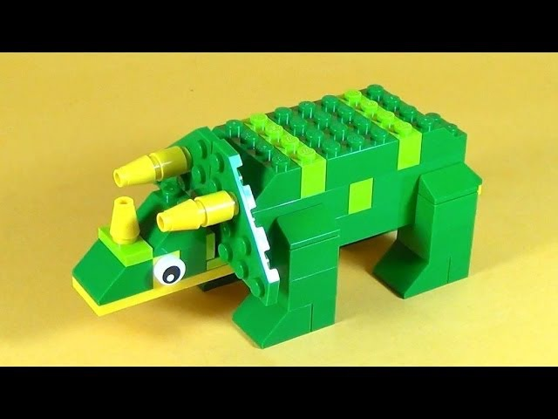
Ссылка на видео по конструированию динозавра https://youtu.be/422DrAlywSk Или примеры:

Slide 4
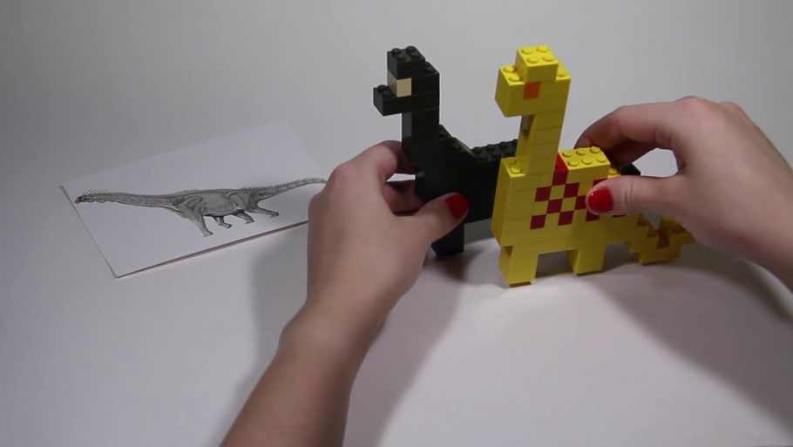
Примеры динозавров:

Slide 5
Примеры динозавров:

Slide 6
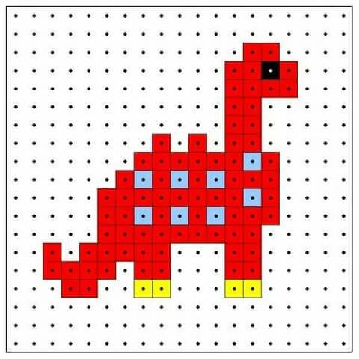
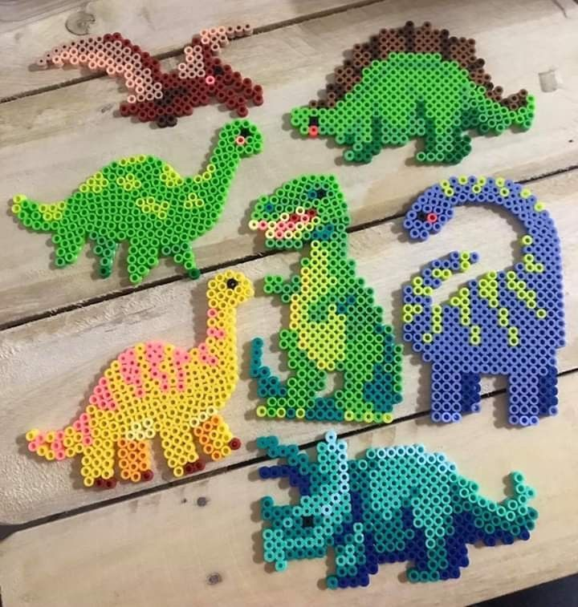
Если у вас отсутствует конструктор , то динозавра можно сконструировать из мозаики или нарисовать на тетрадном листе в клеточку и раскрасить его цветными карандашами, или слепить из пластилина.

Slide 7
Всем ребятам, за каждое выполненное задание будут присваиваться баллы. Задания будут считаться выполненными по итогам фотоотчета.
Желаю всем удачи!
До встречи!

